Slide 1
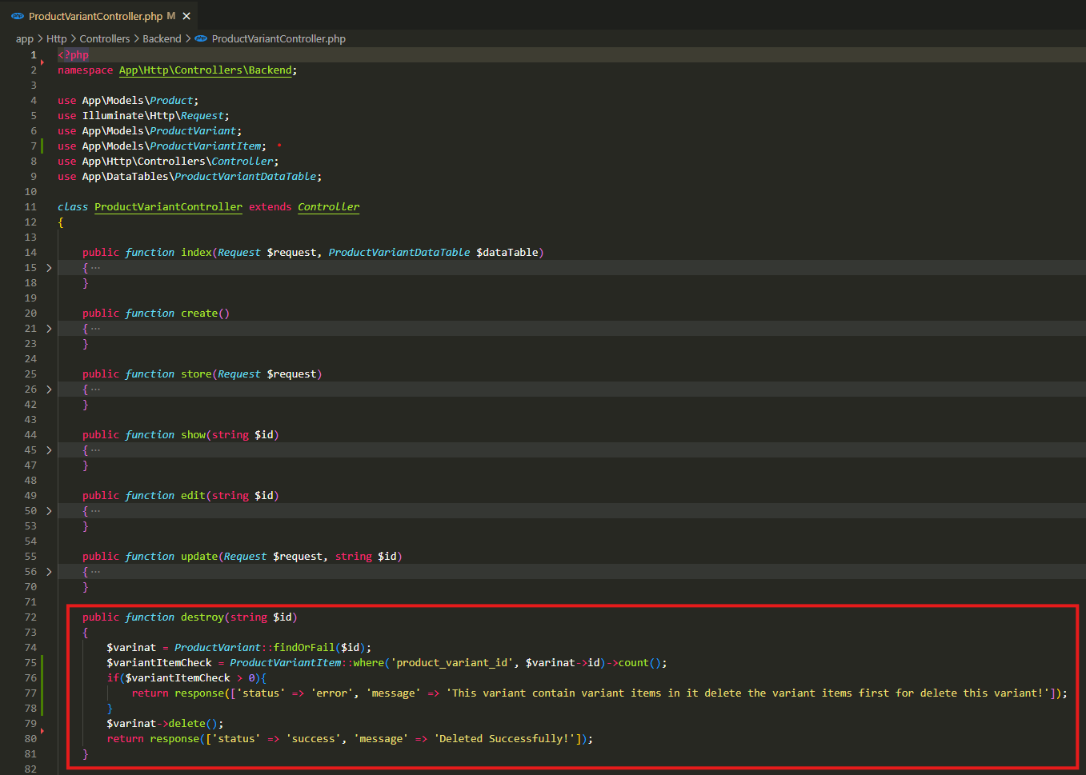
Əgər variantın item -i varsa onda variantı silmək mümkün olmasın deyirik.

Slide 2
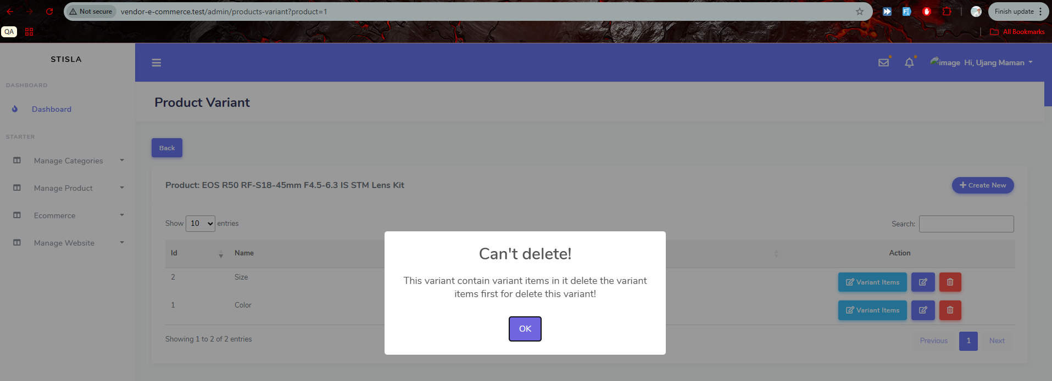
.

Slide 3
.

